Slide 1
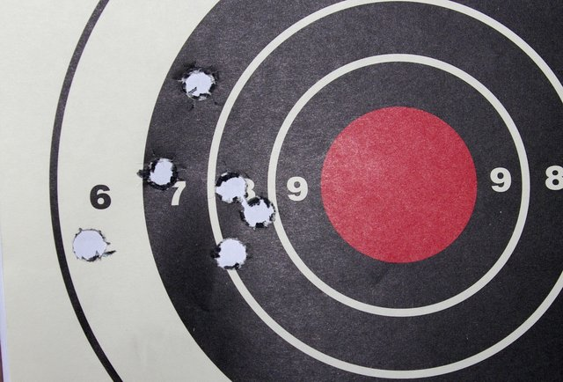
Kvalita meraní pohľadu a jej vplyv na metriky
Jakub Šimko
jakub.simko@stuba.sk

Slide 2
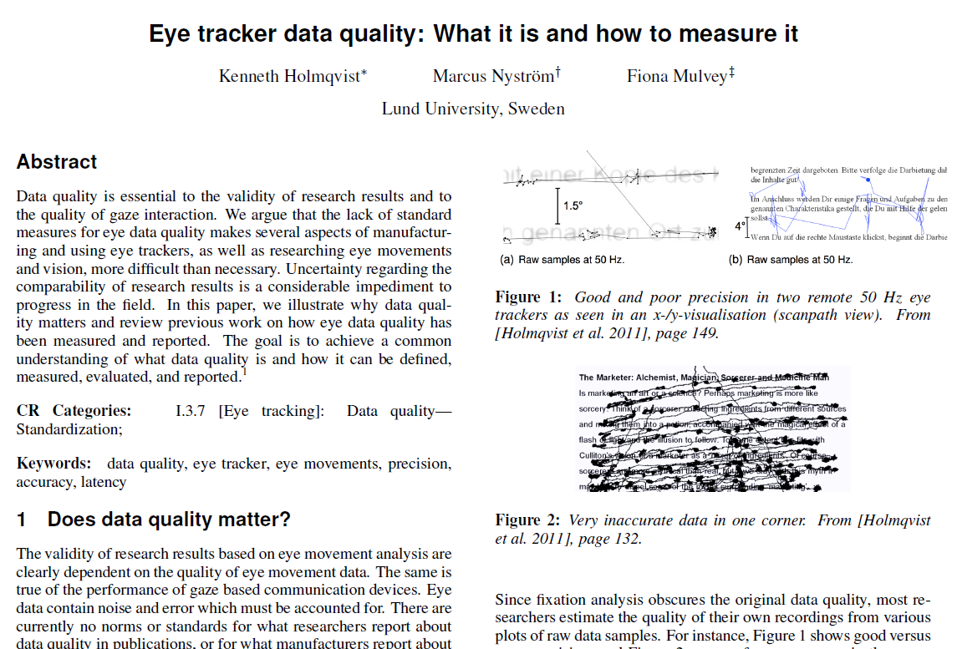
https://dl.acm.org/citation.cfm?id=2168563

Slide 3
Nepresnosti meraní zamávajú s metrikami, na ktorých stoja vaše metódy
Hlavná myšlienka:

Slide 4
V našom výskume spravidla...
Surové dáta
Ale čo keď je tu neporiadok?
Fixácie & Sakády
Metriky
Črty (features)
Týmto sa radi zaoberáme
Modely & metódy

Slide 5
Pozorujete rozdiely medzi používateľmi?
... môže ísť o dôsledok nepresných meraní
Používatelia...
... majú odlišnú anatómiu
... odlišnú fyziológiu
... sa môžu rôzne posadiť
Okrem toho môžete mať medzi stanicami technické rozdiely, o ktorých neviete

Slide 6
Dve metriky kvality sledovania pohľadu: accuracy a precision

Slide 7
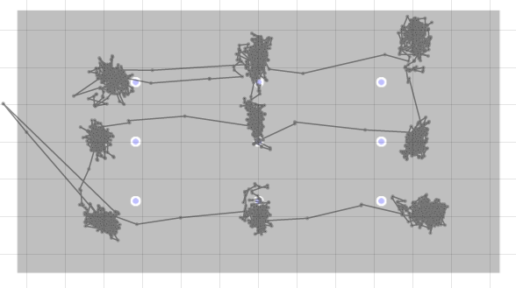
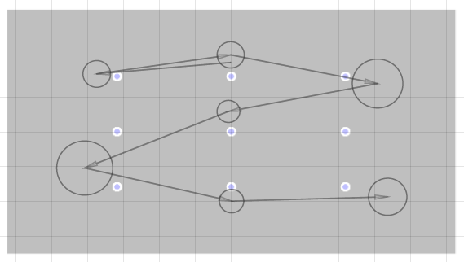
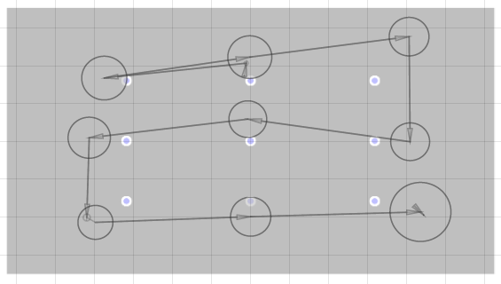
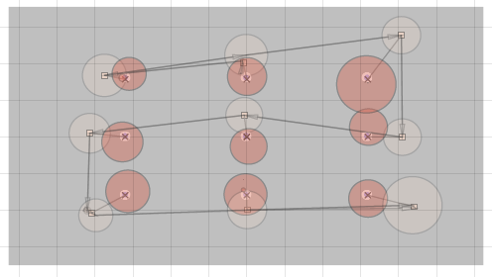
Obrázky prevzaté z (Duchowski, 2016)
Validácia kalibrácie umožní vyrátať accuracy a precision, ale aj preveriť fixačný filter

Slide 8
Príklad 1: vplyv accuracy na metriku dwell time
AOI rôznych veľkostí a pozícií
Malé medzery medzi AOI

Slide 9
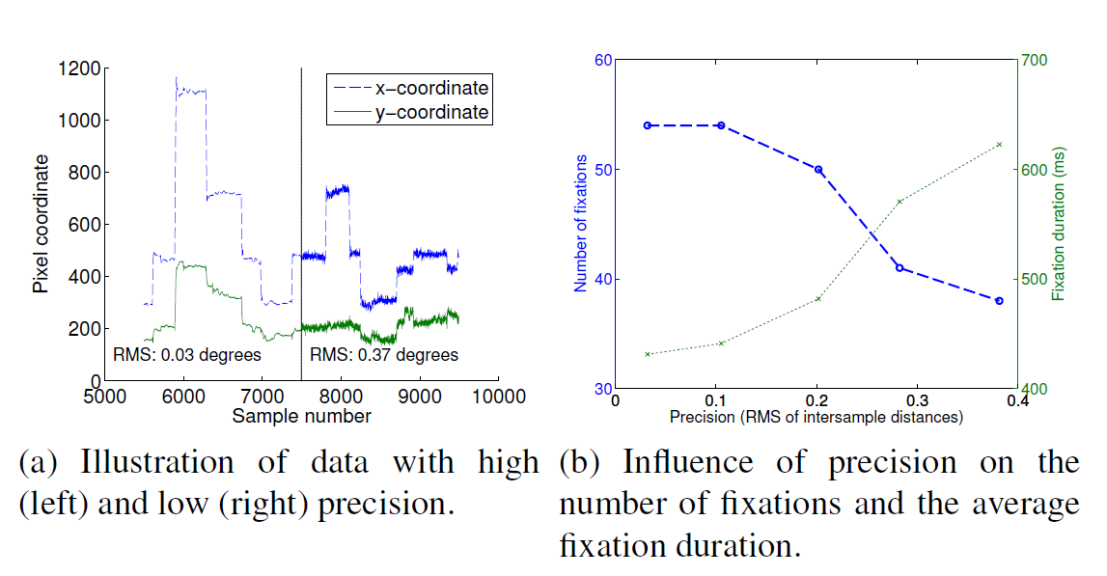
Príklad 2: vplyv precision na metriky fixation count a fixation duration
Zrada je v použitom fixačnom filtri

Slide 10
Dáta môžem namerať nepresne, ale môžem ich rovno aj stratiť
Poznámka: Hovoríme o zlyhaniach merania, nie o žmurknutiach či pohľade mimo obrazovky

Slide 11
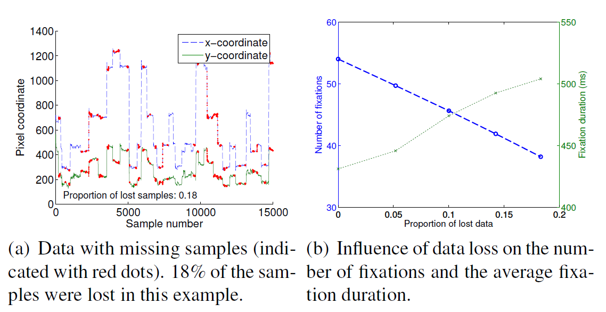
Príklad 3: vplyv straty dát na metriky fixation count a fixation duration

Slide 12
Čo teda v praxi robiť? Skúšky správnosti (sanity checks)
Manuálne pozerajte dáta – dávajú zmysel?
Používajte validáciu kalibrácie ...a reportujte accuracy a precision
Ak môžete predíďte nepresnostiam vhodným návrhom experimentu ... napr. AOI od seba
Počítajte si fixácie sami ...a hrajte sa s nastaveniami filtrov

Slide 13
https://dl.acm.org/citation.cfm?id=2168563

